Slide 1
Итоги спортивного сезона 2022/2023 годов
Президент
РОО «Федерация лыжных гонок Москвы»
В.В. Веденин
23.05.2023
г. Москва

Slide 2
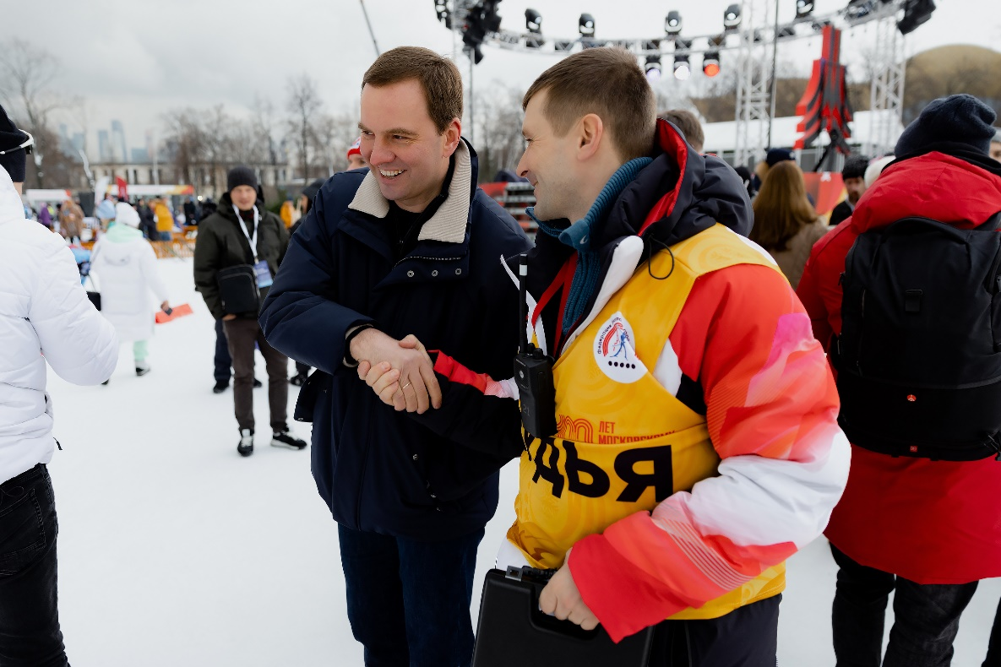
Повестка дня
ЕГРЮЛ
Сайт www.flgm.ru, ВК, Telegram
Гонка Звезд в Лужниках и МатчТВ
Московский лыжный марафон и Лыжня России
Соревнования на призы ФЛГМ
Дети Азии, Спартакиада, Первенство России, Чемпионат России, комплексный зачёт
Первенства и Чемпионат Москвы, Кубок Москвы
Арта-спорт
РЛЛС
Grom
Присвоение разрядов
Антидопинговые семинары
Переходы в Москву
Новые объекты – Алёшкино, Троицк, Вороново, Строгино ВейкПарк
Члены ФЛГМ

Slide 3
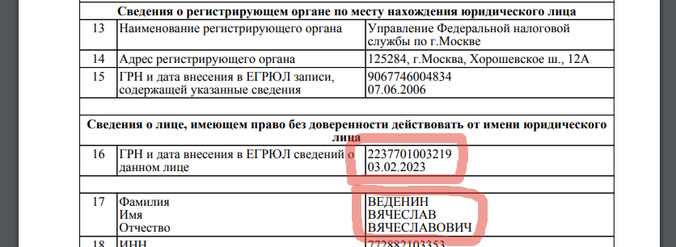
ЕГРЮЛ
Сложности в легитимном оформлении через Минюст России согласно с действующему Уставу ФЛГМ

Slide 4
Сайт www.flgm.ru, ВК, Telegram
Создание нового сайте ФЛГМ в стилистике 100-летия Москомспорта

Slide 5
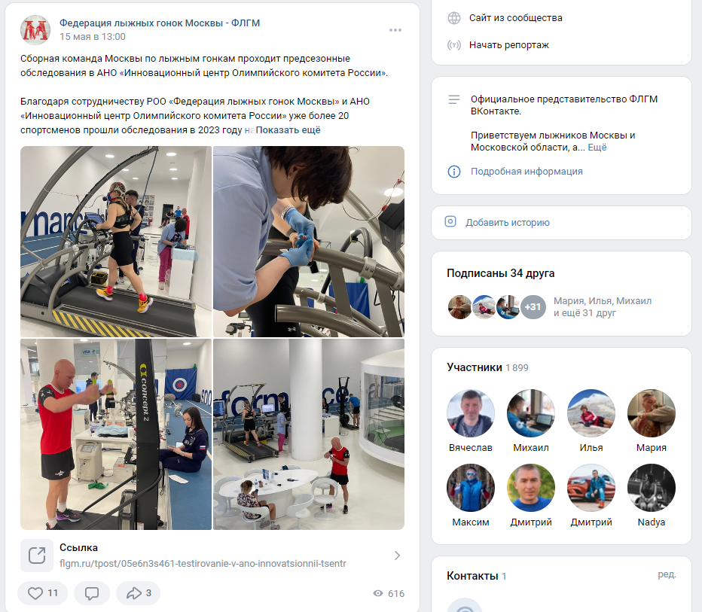
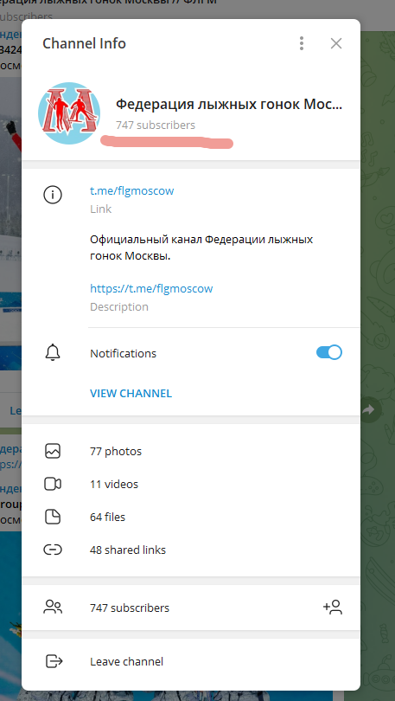
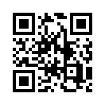
ВК и чат Telegram Как официального канала общения актива

Slide 6
ВК и чат Telegram
ТГ 747 подписчиков в оф.группе
ТГ 650 в оф.чате
ВК 1800 подписчиков
Планируем и дальше развивать эти каналы связи

Slide 7
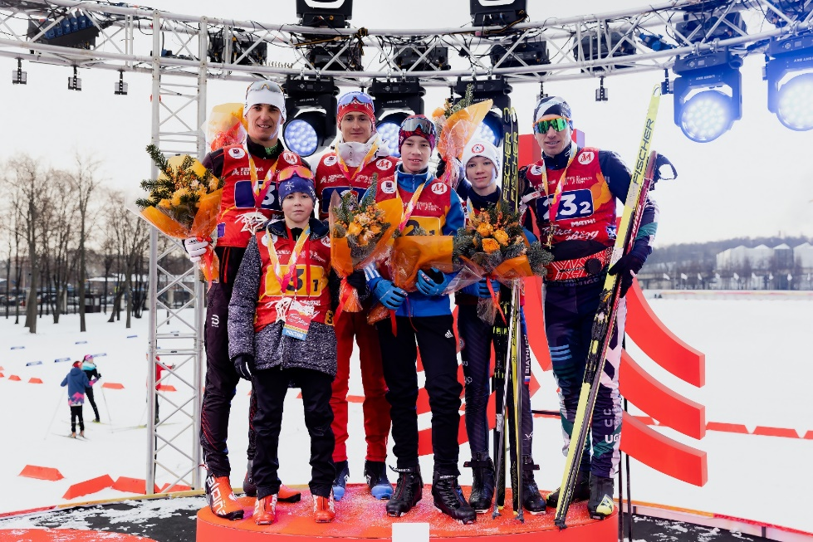
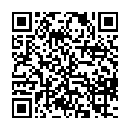
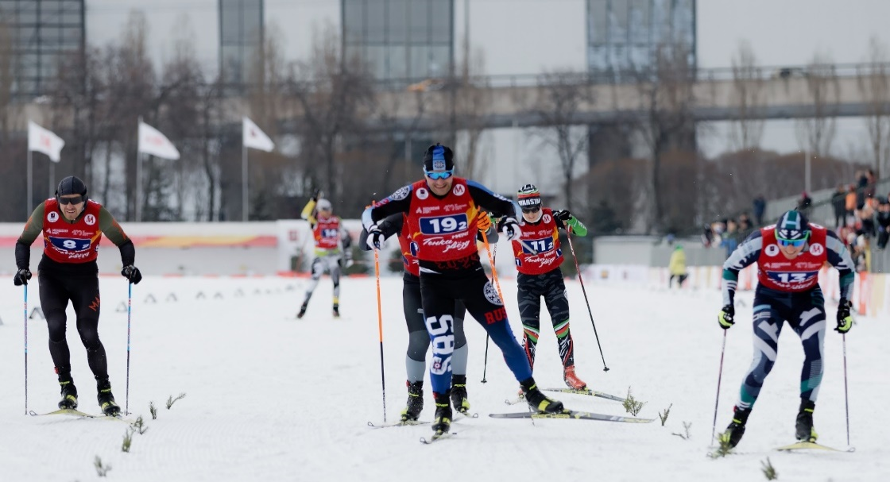
Гонка Звезд в Лужниках и МатчТВ
Первая «Гонка Звезд» по лыжным гонкам в Лужниках
Прямая трансляция по федеральному каналу
Участие действующих московских лыжников на честной основе
Участие известных лыжников на бесплатной основе

Slide 8
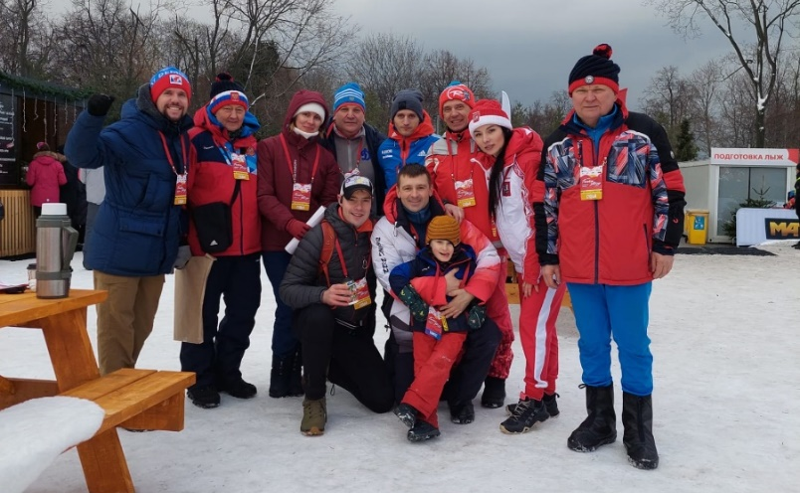
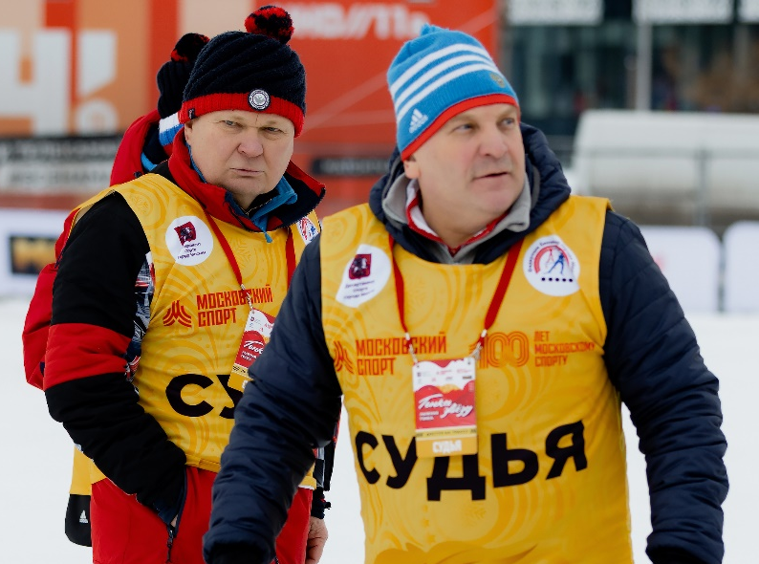
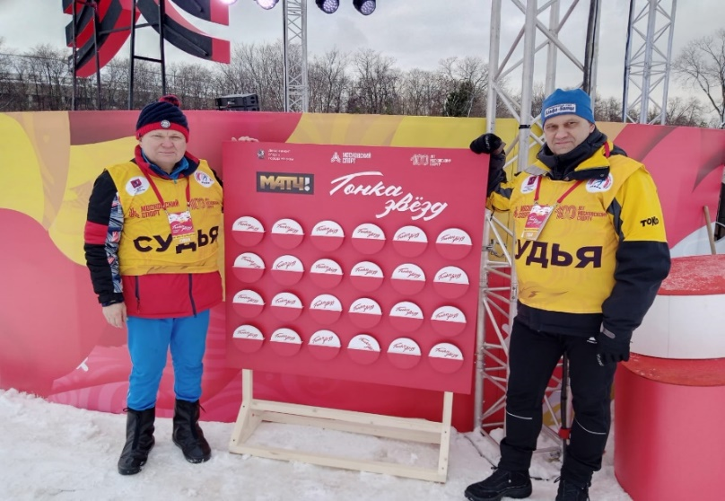
Актив ФЛГМ принял участие в организации соревнований «Гонка Звезд»

Slide 9
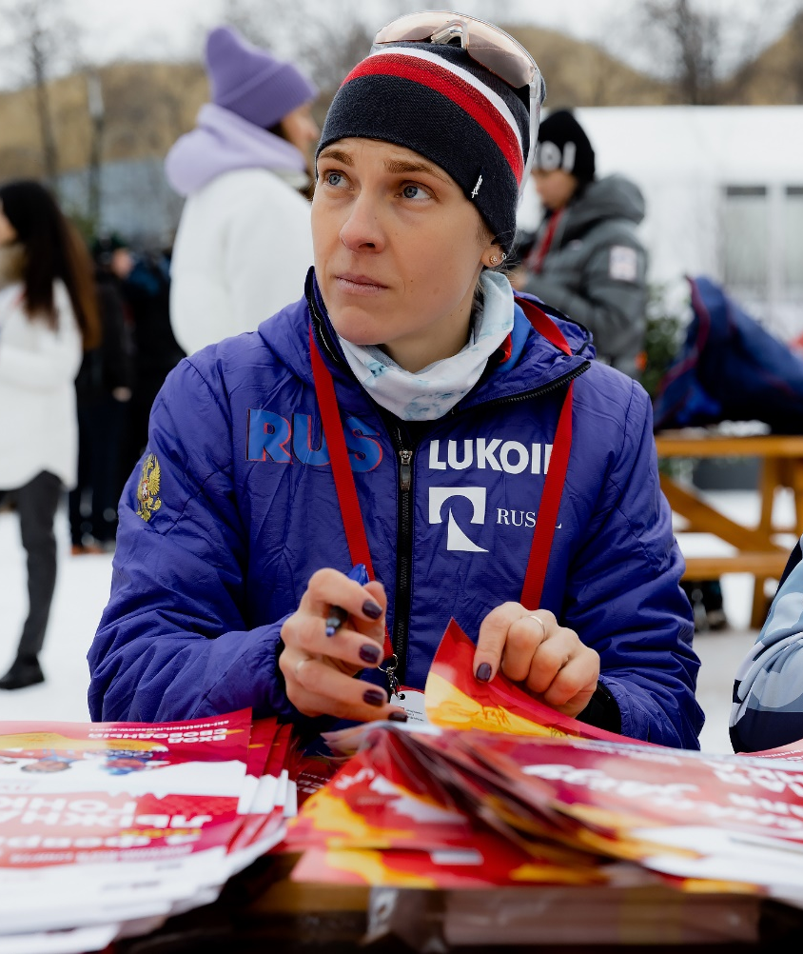
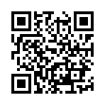
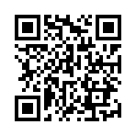
Гонка Звезд в Лужниках и МатчТВ - фото на файлообменниках

Slide 10
Лыжная трасса в Лужниках
Лыжная трасса функционировала с 1 января по 8 марта
Посетило более 10 000 человек
Проведено 2 лыжных соревнования по линии ФЛГМ – «Рождественская гонка» и «Гонка Звезд»
Настоящая гонка, а не шоу. Все участники выступали без финансовой поддержки
Благодарность «Новая Лига» за проект!
Под окнами «Москомспорта» лыжи всю зиму))

Slide 11
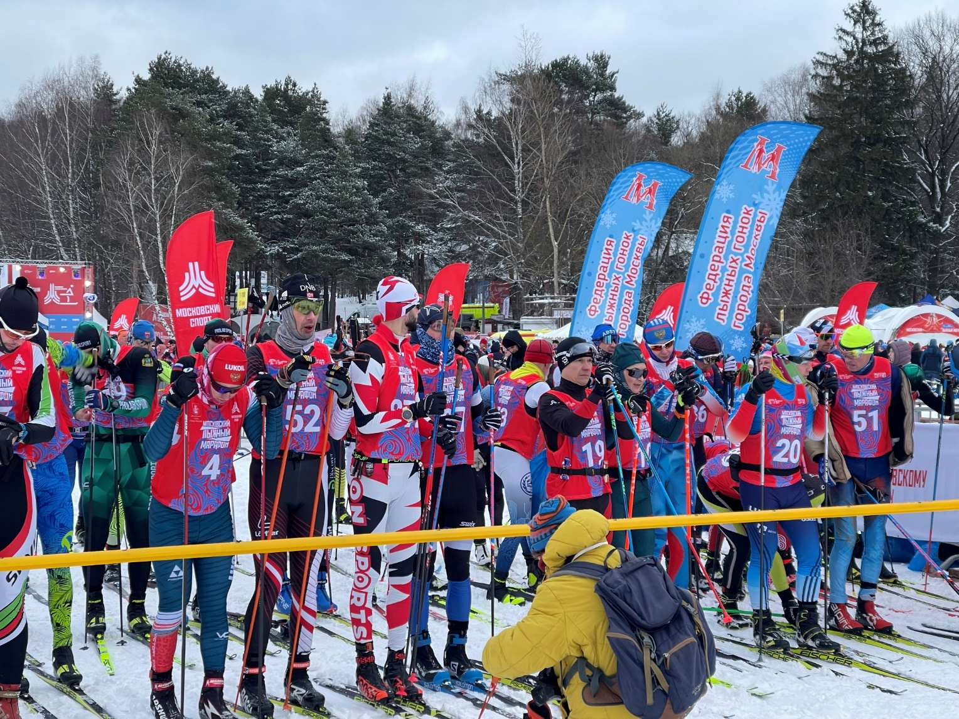
Московский лыжный марафон и Лыжня России

Slide 12
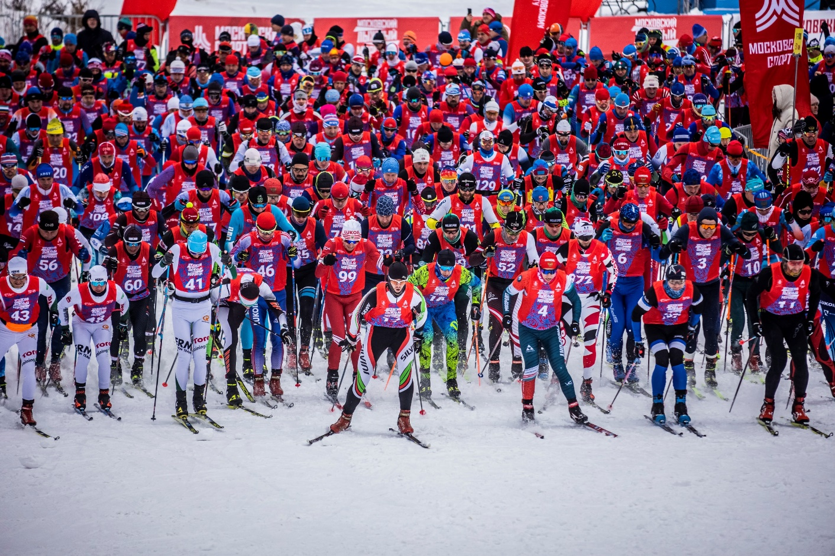
Московский лыжный марафон и Лыжня России в с/к «Альфа-Битца»

Slide 13
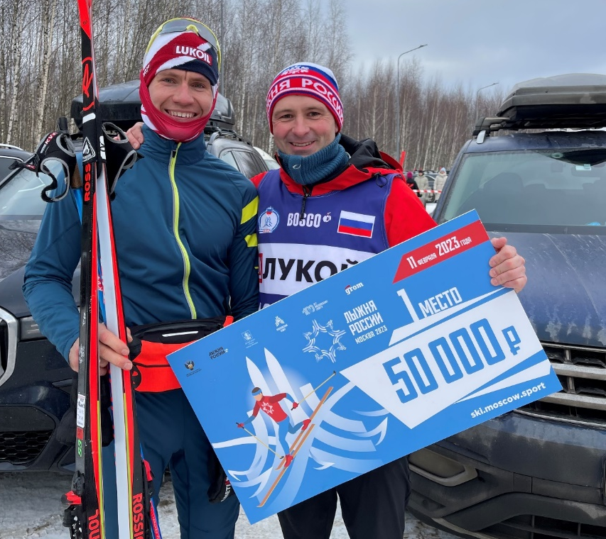
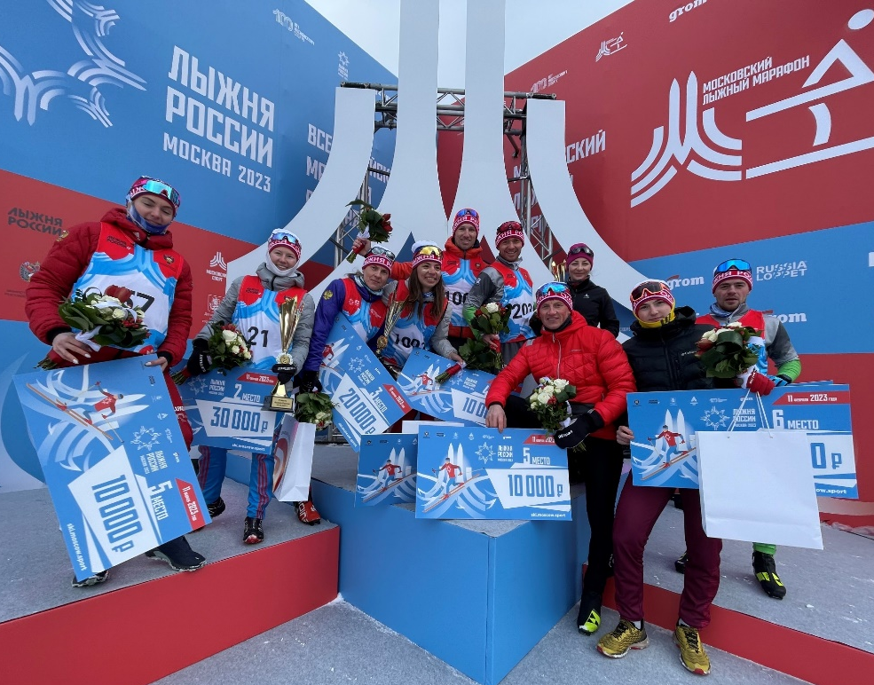

Slide 14
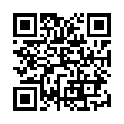
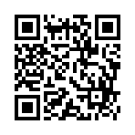
Фото МЛМ на Яндекс-диск

Slide 15
МЛМ и Лыжня России
1-й Московский лыжный Марафон – более 1500 человек на финише. Организация – твердая 5ка от лыжного сообщества (Ильвовский)
Лыжня России – по МатчТВ слово Москва и «Альфа-Битца» 50% эфироного времени
Нормальные номера, шапочки, медали и раздаточный материал
Руководство Москомспорта на старте оба дня
Большунов, Легков, Крюков, Панжинский, Турышев, Алыпов, Шакирзянов – участники «Лыжни России» на Московской лыжне!

Slide 16
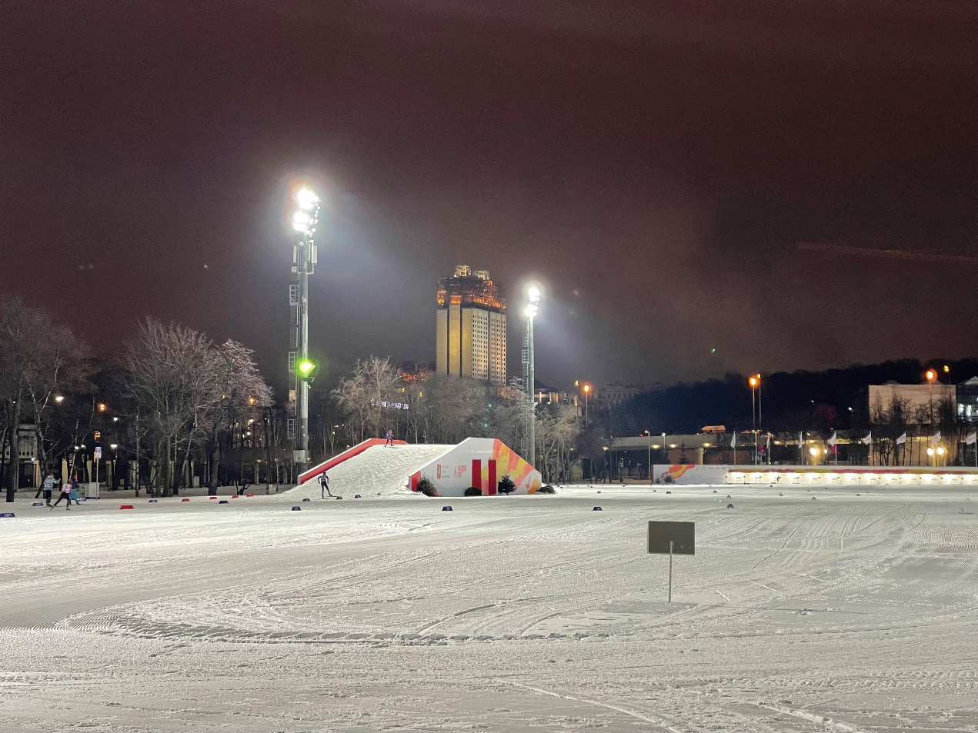
Новая Лига – лыжная трасса в Лужниках
5 марта 2023 года завершила свою работу лыжно-биатлонная трасса в Лужниках. За два месяца работы, уникальную трассу, которая была подготовлена и сконструирована Новой Лигой, посетило более 8500 человек.

Slide 17
Новая Лига – лыжная трасса в Лужниках
Нова Лига – партнер Москомспорта по многим проектам
Хороший коллектив с активными сотрудниками
Лыжная трасса – бесплатная!
Соревнования «Гонка Звезд» по лыжным гонкам проведена впервые совместными усилиями Новой лиги и ФЛГМ
Очень надеюсь, что и дальше мы сможем работать вместе и расширять календарь соревнований
Какие соревнования вы считаете можно там проводить?

Slide 18
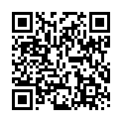
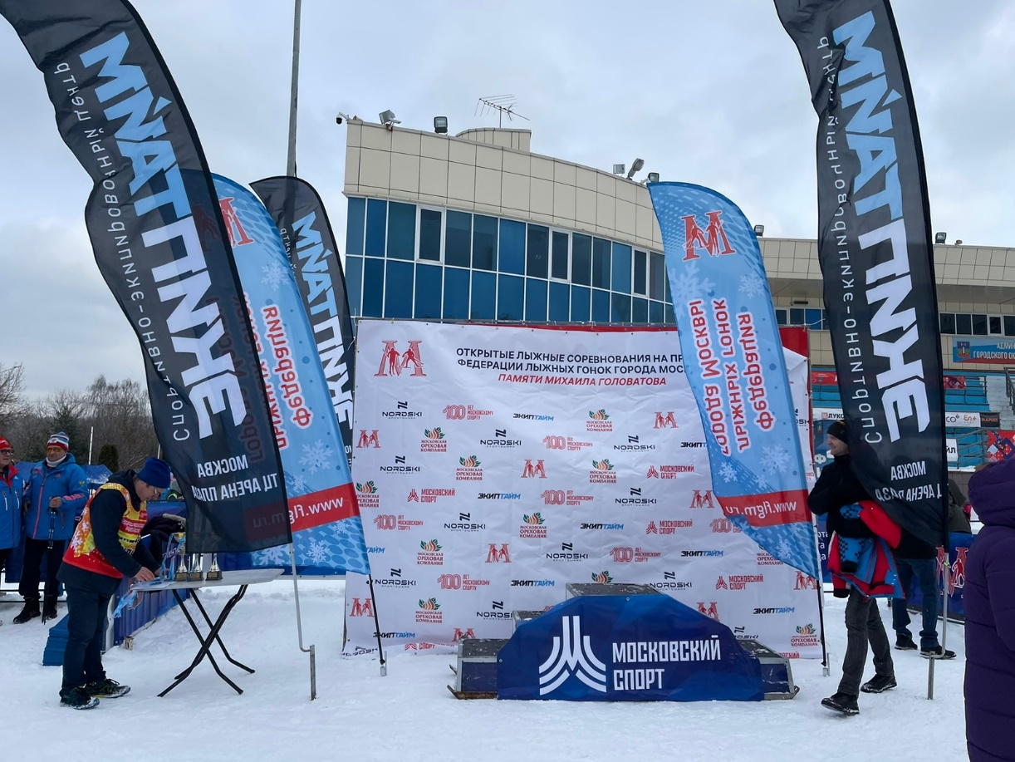
Соревнования на призы ФЛГМ

Slide 19
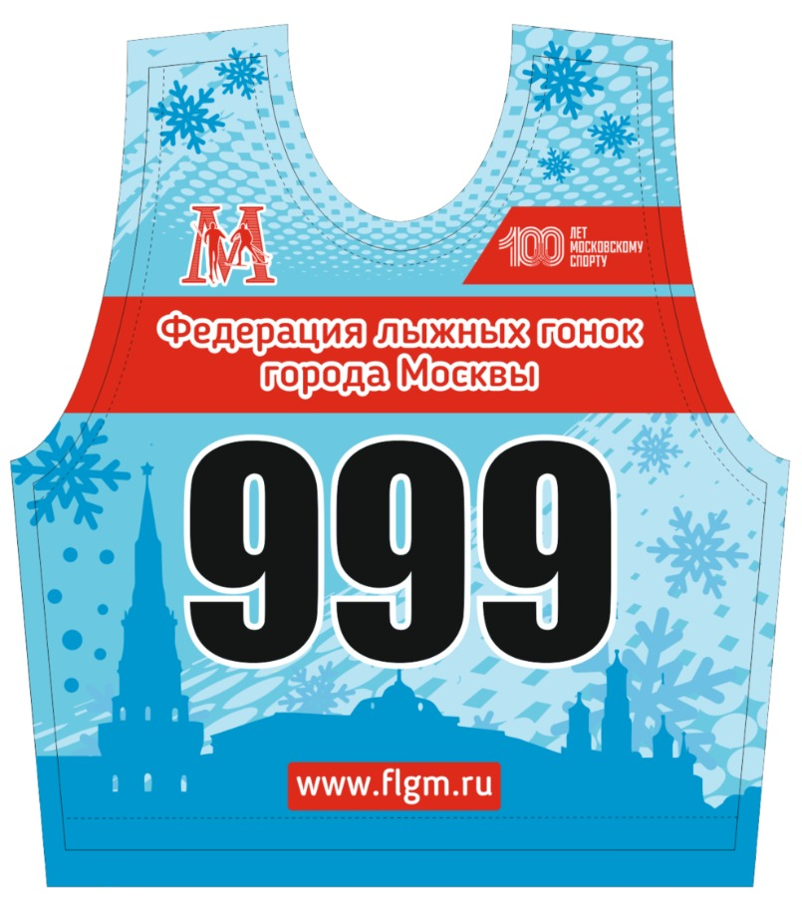
Соревнования на призы ФЛГМ
1-1000 номера
1-30 судейские
1-30 волонтер
Главный судья
Виндеры

Slide 20
На призы ФЛГМ 8 марта 2023 года
За счет целевых средств Федерации лыжных гонок России!
…денежных средств, полученных в виде целевых отчислений от азартных игр, направляемых на финансирование мероприятий по развитию детско-юношеского спорта
950 детей на финише!
Сладкие призы, медали, скидки-флаеры – от NordSki, СК «Караван» и Московской ореховой компании
Новые номера произвели 1-1000 для спортсменов, 1-50 судьи, 1-30 волонтеры
Фото в бесплатном доступе

Slide 21
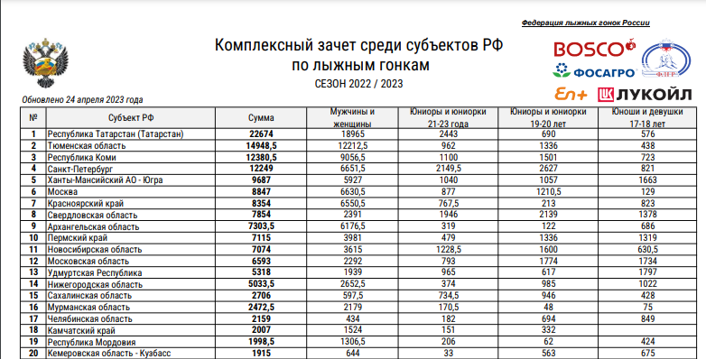
Дети Азии, Спартакиада, Первенство России, Чемпионат России, комплексный зачёт

Slide 22
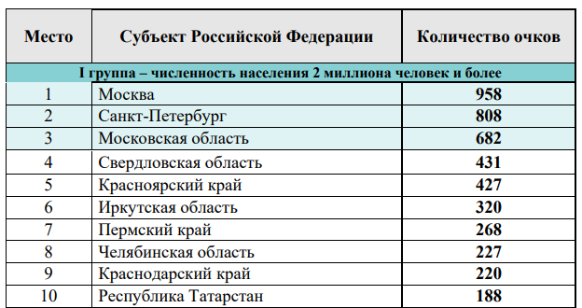
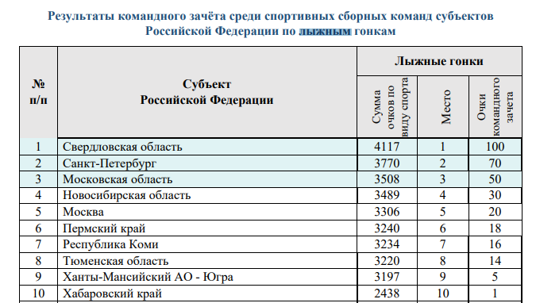
Спартакиада

Slide 23
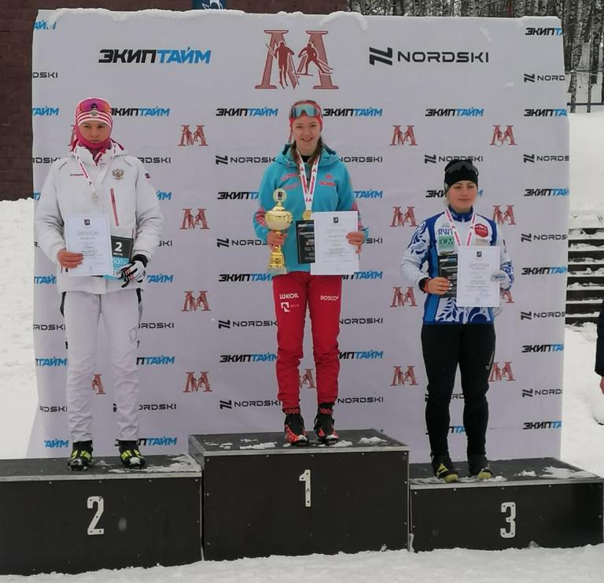
Официальные московские старты

Slide 24
Комплексное обследование в Инновационном центре ОКР
Сборная команда Москвы по лыжным гонкам проходит предсезонные обследования в АНО «Инновационный центр Олимпийского комитета России».
Благодаря сотрудничеству РОО «Федерация лыжных гонок Москвы» и АНО «Инновационный центр Олимпийского комитета России» уже более 20 спортсменов прошли обследования в 2023 году на безвозмездной основе.
Федерация лыжных гонок Москвы выражает благодарность специалистам АНО «Инновационный центр Олимпийского комитета России «Рекордика»» и генеральному директору Грушину Александру Алексеевичу и надеется на дальнейшее плодотворное сотрудничество.

Slide 25
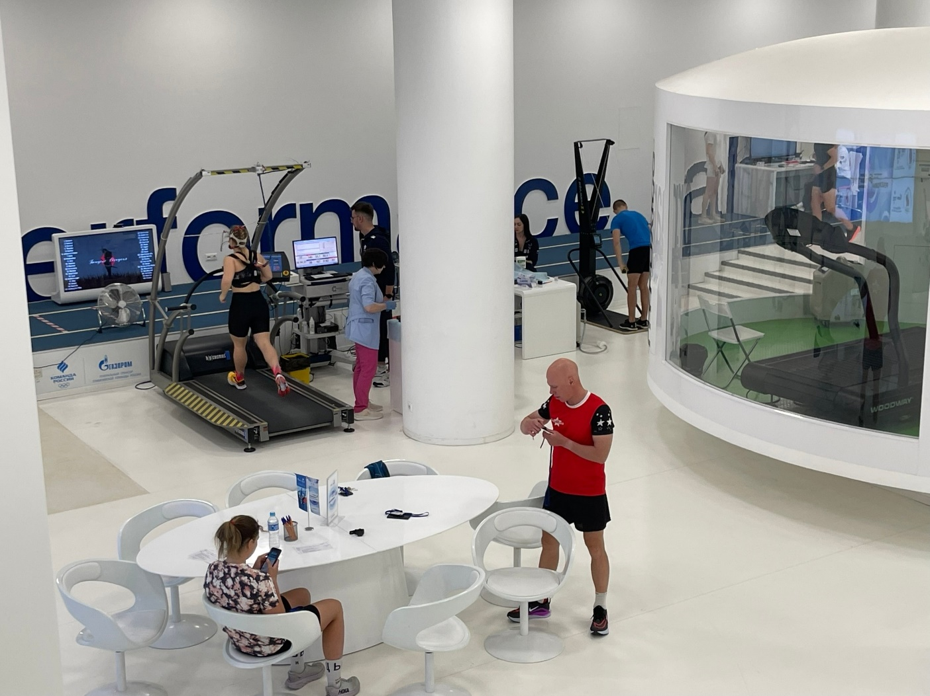

Slide 26
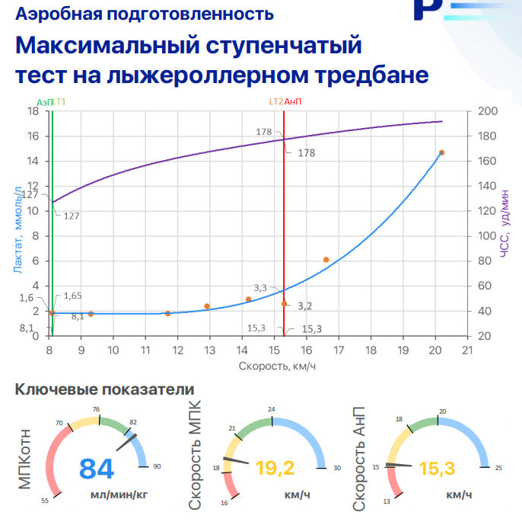
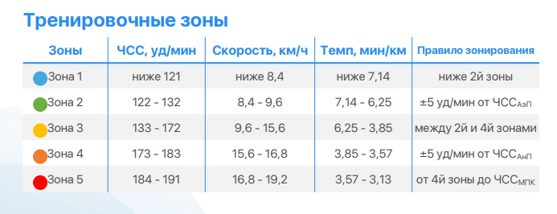
Итоги тестирования

Slide 27
Спонсоры и партнеры ФЛГМ
Огромная благодарность неравнодушным людям и компаниям, которые откликнулись в поддержке лыжных стартов и проектов
В первую очередь Государство в лице Москомспорта

Slide 28
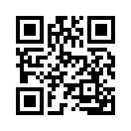
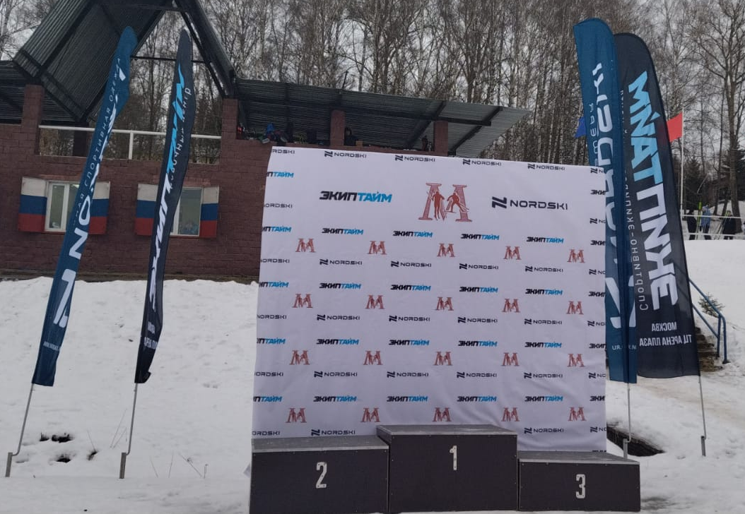
NordSki https://nordski.ru/
102 подарочных сертификата по в магазин ЭкипТайм – Московские старты (34 приза на 1-2-3 место)
Задник, флаги, раздаточный материал (3 тыс штук на скидку в 20%)
Спонсор «8 марта» в СК «Альфа-Битца» 48 призов-сертификатов

Slide 29
Московская Ореховая Компания
1 000 упаковок сладких призов всем финишировавшим детям

Slide 30
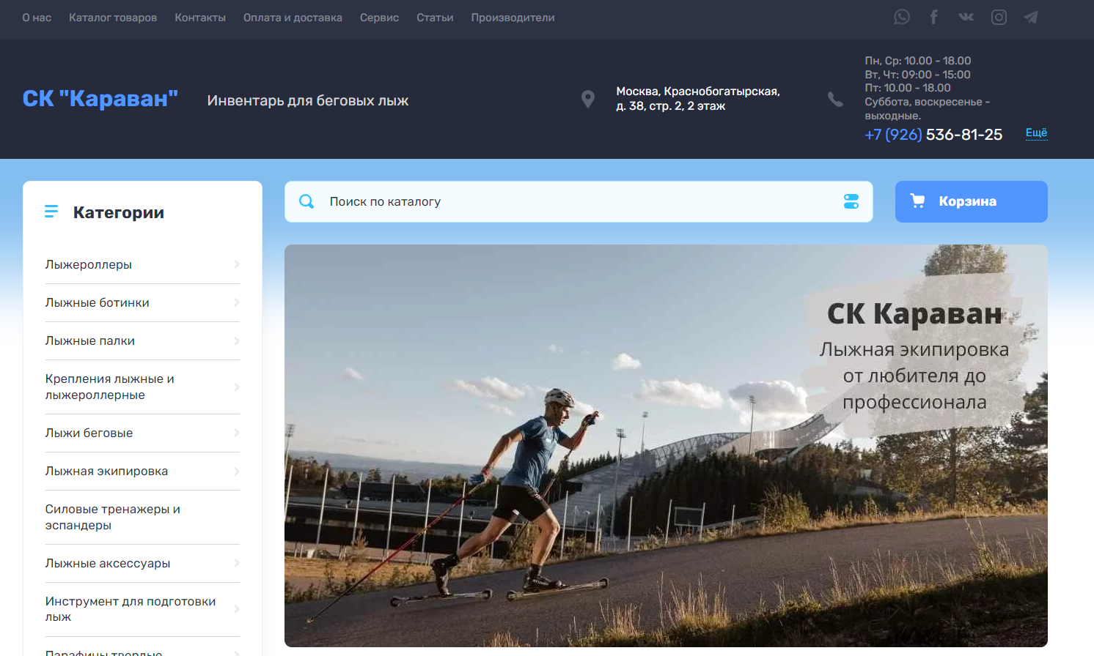
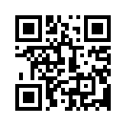
СК «Караван» https://skkaravan.ru/

Slide 31
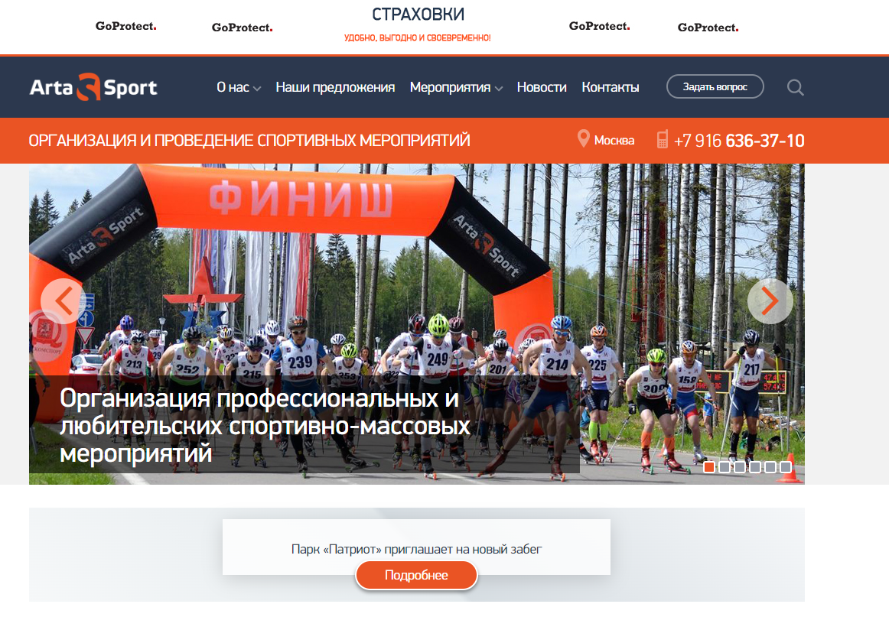
Арта-Спорт

Slide 32
РЛЛС – Москва Ссылка
https://disk.yandex.ru/i/9IEjNOWkUugo6w%20

Slide 33
GROM – один из крупнейших организаторов соревнований по беговым лыжам в ЦФО, а, возможно и в России
Московские лыжные старты
Гром Ски Найт 15 км – 1000 человек
Гром Скиатлон Битца
Гром Ски 30 км
Гром Ски 50 км

Slide 34
Присвоение разрядов по лыжным гонкам
ЕВСК по лыжным гонкам от «14_» декабря_ 2022 г. № 1216
Нормы I, II, III спортивных разрядов выполняются на спортивных соревнованиях, имеющих статус не ниже официальных спортивных соревнований муниципального образования, юношеские спортивные разряды – на спортивных соревнованиях любого статуса.
Положение Минспорта
10. Спортивные звания и спортивные разряды присваиваются гражданам Российской Федерации по итогам выступлений на официальных спортивных соревнованиях или физкультурных мероприятиях, включенных в Единый календарный план межрегиональных, всероссийских и международных физкультурных мероприятий и спортивных мероприятий

Slide 35
Плавание
Норма I спортивного разряда выполняется: На спортивных соревнованиях, имеющих статус не ниже статуса других официальных спортивных соревнований субъекта Российской Федерации.
Нормы II, III спортивных разрядов, юношеских спортивных разрядов выполняются на официальных спортивных соревнованиях и официальных физкультурных мероприятиях любого статуса.

Slide 36
Легкая атлетика
4. Норма I спортивного разряда выполняется:
4.1. На спортивных соревнованиях и физкультурных мероприятиях, имеющих статус, не ниже статуса других официальных спортивных соревнованиях и физкультурных мероприятий субъекта Российской Федерации среди лиц без ограничения и с ограничением верхней границы возраста.
5. Нормы II ̶ III спортивных разрядов выполняются на спортивных соревнованиях и физкультурных мероприятиях, имеющих статус, не ниже статуса других официальных спортивных соревнований и физкультурных мероприятий муниципального образования.

Slide 37
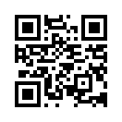
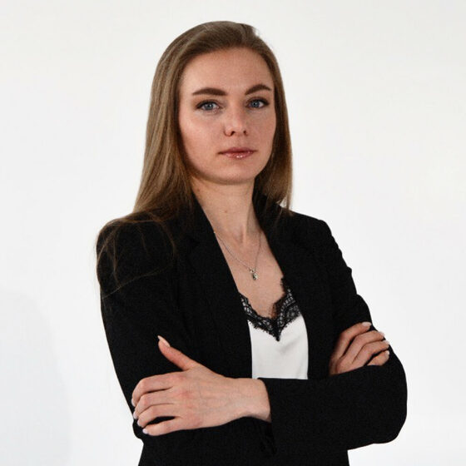
Антидопинг
Слабая информированность спортсменов
Слабая заинтересованность родителей
Медведева Анна Евгеньевна – МСМК по лыжным гонкам, участница ЧМ в Лахти 2017, чемпионка мира по зимнему триатлону

Slide 38
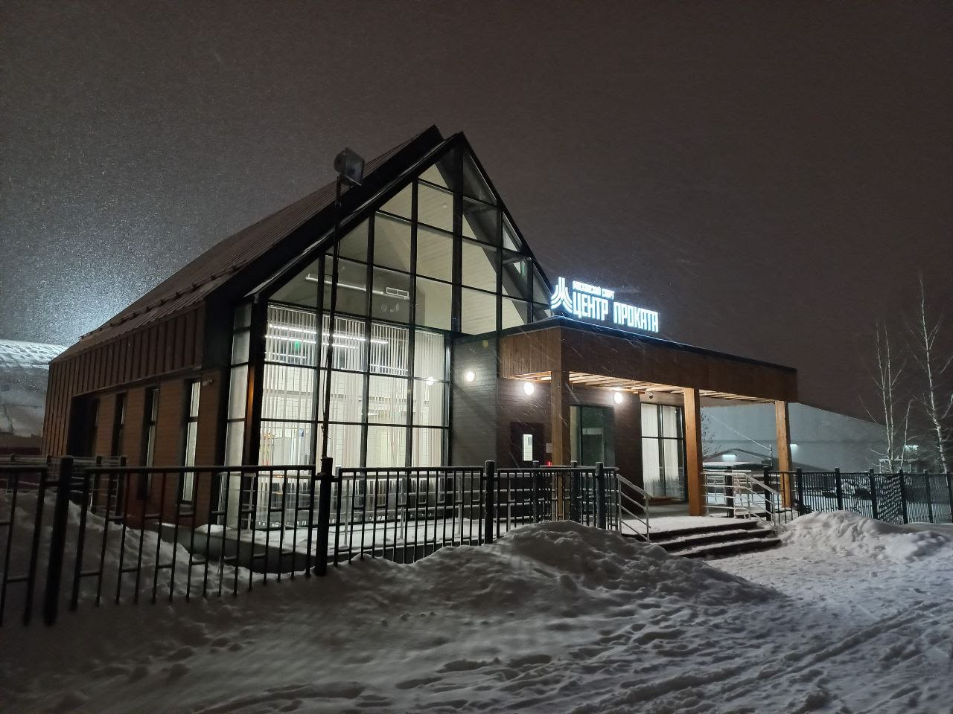
Лыжная траса в Алешкино Суслов Сергей Александрович

Slide 39
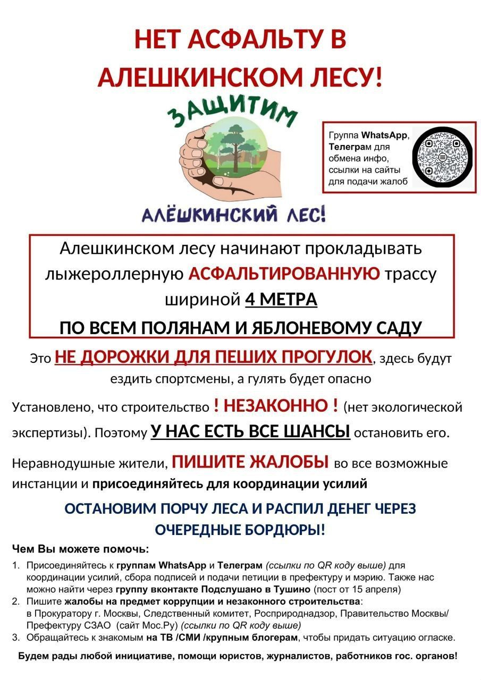
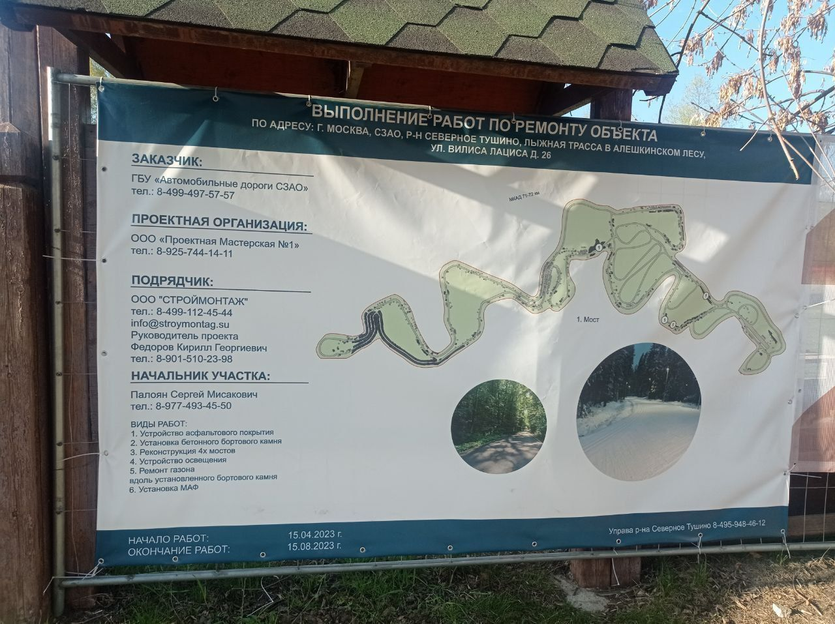
Лыжная траса в Алешкино

Slide 40
Троицк Терехин Андрей Станиславович

Slide 41
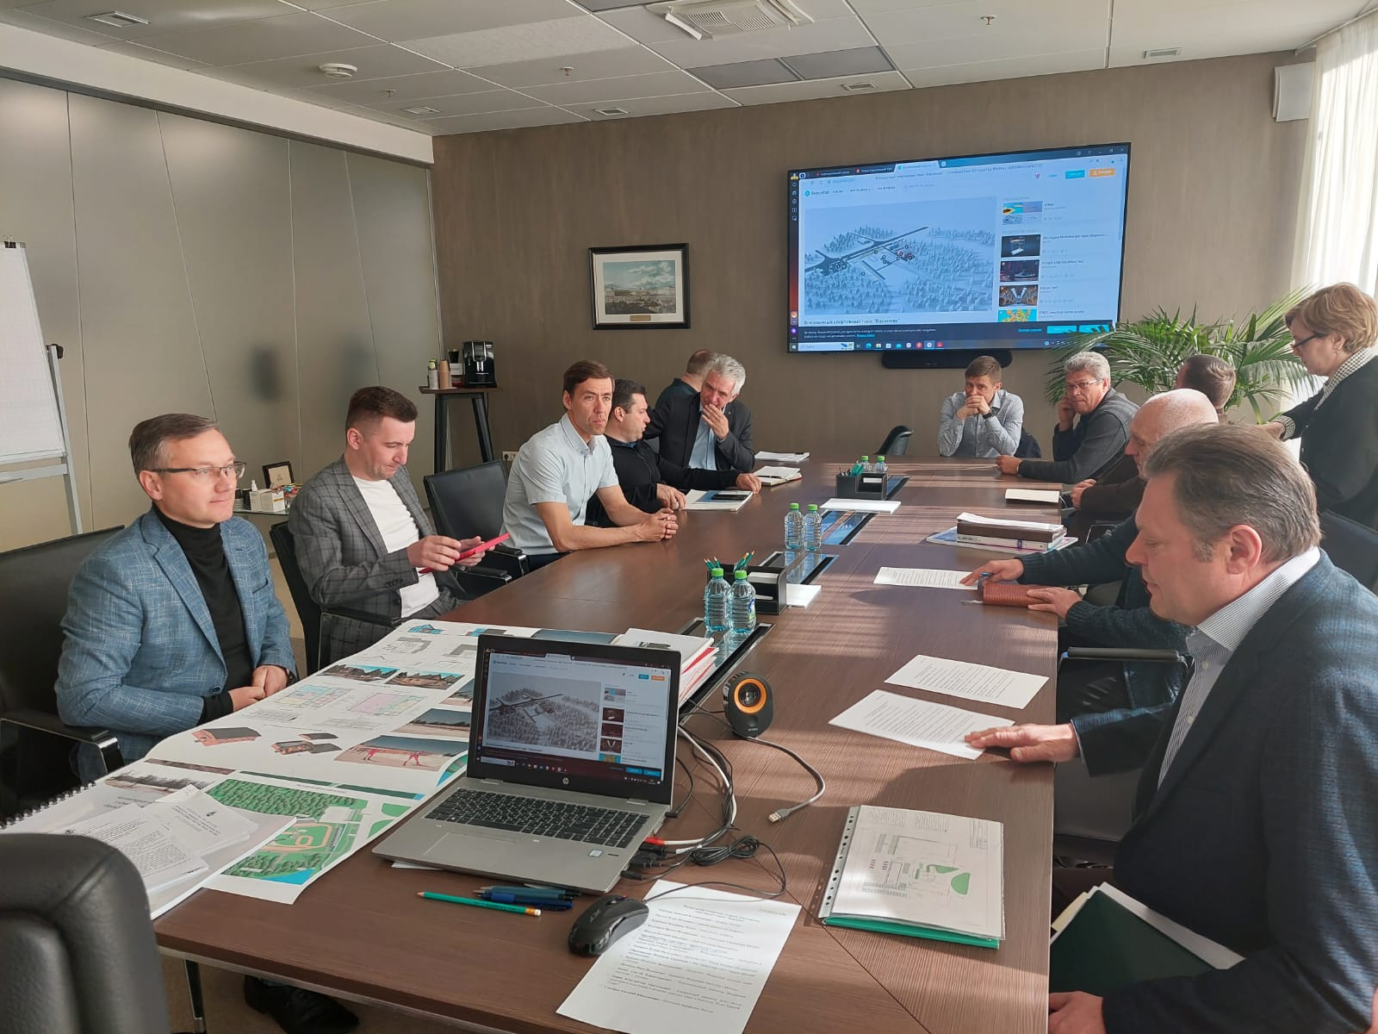
Вороново Царев Константин Анатольевич – идейный вдохновитель проекта

Slide 42
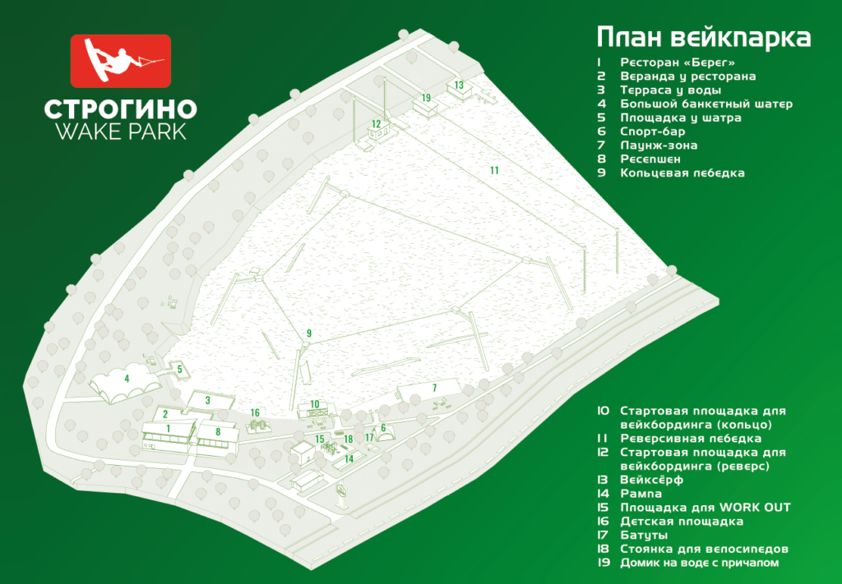
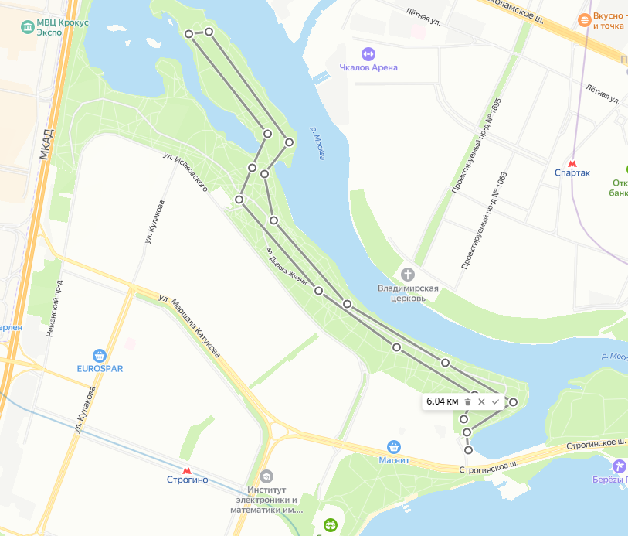
Строгино Вейк-Парк.
7 км трасса лыжи/бег, раздевалка, прокат,

Slide 43
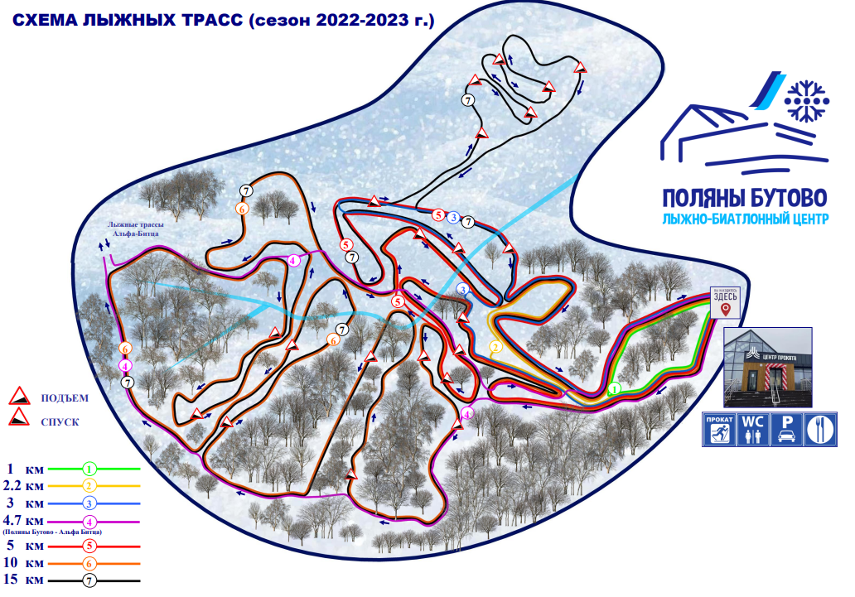
Бутово, ул. Поляны Андрей Александрович Маковеев

Slide 44
План работы
Увеличение актива ФЛГМ
Вовлечение в активности
Оф.каналы ФЛГМ
Сторонние средства связи
Стройка лыжных баз
Работа с активом
Организация соревнований
ЧМ, ПМ и КМ
ЕВСК
Менять ЕВСК или менять раздел ЕКП

